Slide 1

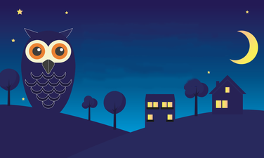

Extinction de nuit et gestion de l’éclairage public
Montaigut sur Save – Mars 2021

Slide 2

Agenda
Pollution Lumineuse
A Montaigut sur Save
Eclairage Public
Extinction de Nuit
FAQ
Annexes
Retours d’Expérience

Slide 3
Agenda
Pollution Lumineuse

Slide 4
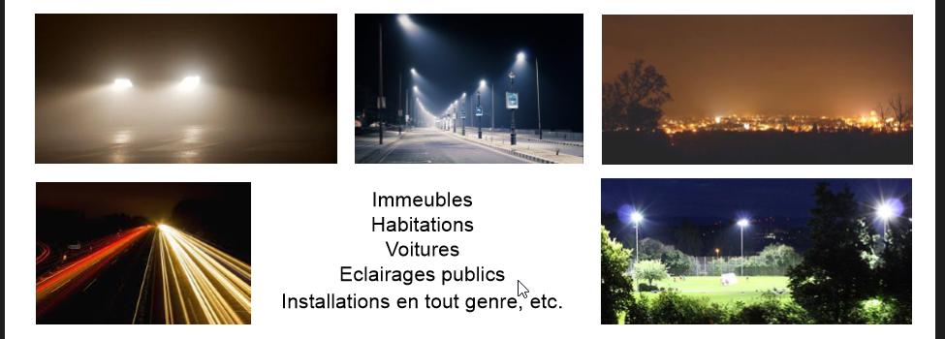
Qu’est ce que la pollution lumineuse ?
La « pollution lumineuse » désigne à la fois l’excès de lumière artificielle émise par les activités humaines et ses nuisances sur notre économie, la santé, la biodiversité et les ressources de la Planète
En 25 ans, la production de lumière artificielle aurait doublé en France

Slide 5
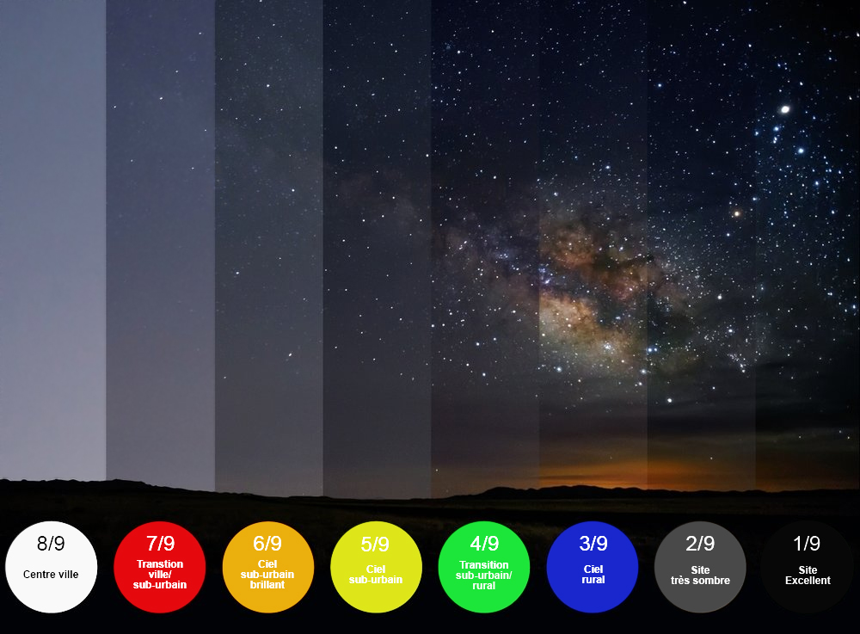
Pollution nocturne
Le halo lumineux au-dessus des communes a fait perdre la capacité de contempler le ciel.
Label de l’ANPCEN « Villes et villages étoilés » décerné à plus de 570 communes.

Slide 6
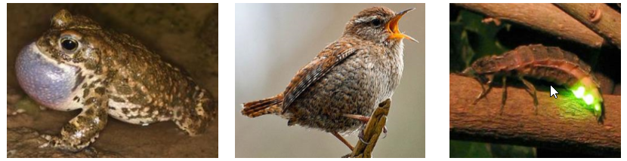
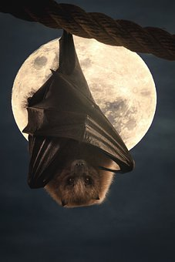
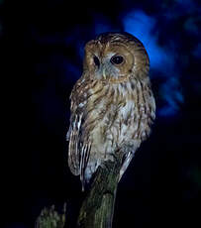
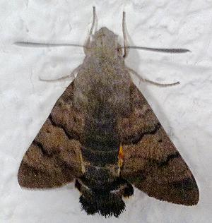
Impact majeur sur la Biodiversité
Le métabolisme animal et végétal a besoin d’alternance jour / nuit.
28% des vertébrés
64% des invertébrés
Vivent partiellement ou totalement la nuit
La lumière artificielle :
Perturbe les cycles de vie et reproduction (oiseaux, lucioles, amphibiens)
Impacte les déplacements : attraction (papillons) / répulsion ou désorientation
Réduit l’activité nocturne → baisse de l’alimentation (hiboux, chauves-souris)
Réduit et fractionne des habitats (chouettes, rongeurs, amphibiens, oiseaux)
Expose à une sur prédation (insectes)
populations & diversité
Partager la nuit avec l’ensemble du vivant

Slide 7
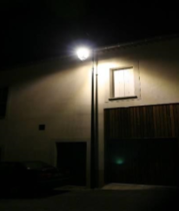

Impact sur la santé & le sommeil
La lumière synchronise nos rythmes biologiques et impacte le sommeil
La lumière intrusive diminue la production de mélatonine déclenchée dans l’obscurité
Eclairage public à l’origine d’insomnies
24 % des français déclarent être gênés par les sources lumineuses de l’éclairage public, lors de l’enquête de la 13ème journée du sommeil de l’Institut National de la Santé et de la Vigilance (INSV)
éclairages intrusifs / direct sur les habitations

Slide 8
Agenda
Eclairage Public

Slide 9
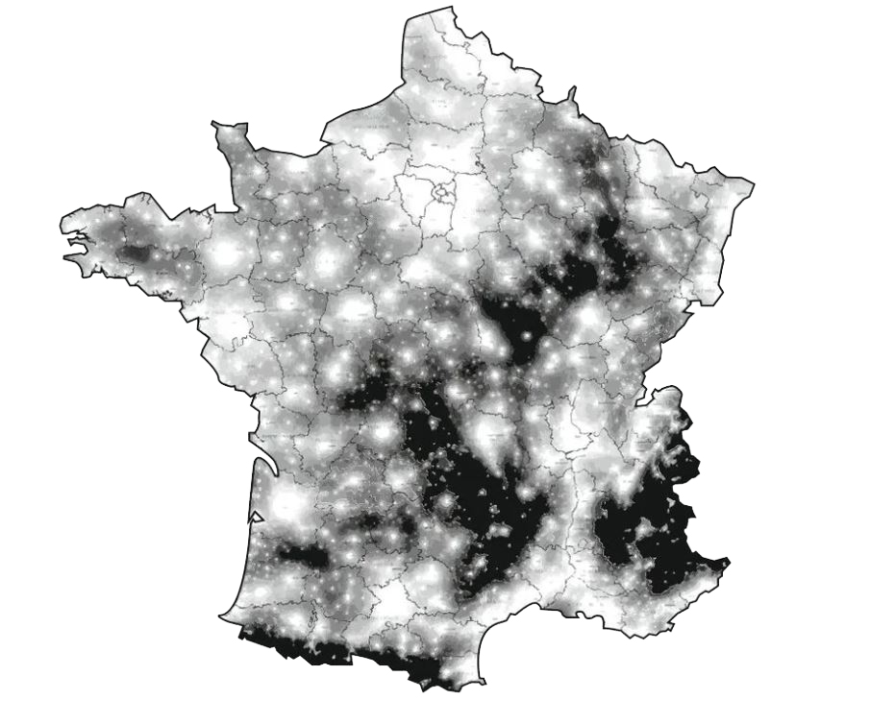
L’éclairage public – Quelques chiffres
En France 10 millions
de points lumineux
→ Consommation annuelle : 7 TWh
→ Plus de 45% des consommations d’électricité des communes
→ 40% de la facture d’électricité communale
4 200 h/an d’utilisation par point lumineux

Slide 10
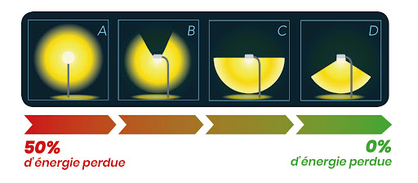
Eclairer juste
Privilégier l’éclairage LED
Réduire et limiter les nuisances lumineuses (arrêté Déc 2018)
Norme lumière blanche - < 3 000K
Supprimer les sources énergivores
Bannir les luminaires encastrés au sol ou éclairant de bas en haut
Minimiser les flux arrières
Adapter la lumière aux besoins (voirie ≠ parking)

Slide 11



Règlementation
2015 ➔ volet spécifique liant maîtrise de la consommation énergétique de l’éclairage public et de ses nuisances lumineuses doit figurer dans les Plans Climat Air Energie Territoriaux (PCAET).
2016 ➔ étape majeure avec l’intégration des effets de la lumière sur le vivant.
Paysages nocturnes = patrimoine commun de la Nation
→ prise en compte des interactions des écosystèmes, des êtres vivants et des milieux naturels ou aménagés dans la décision publique
27 Décembre 2018 ➔ arrêté prévention + réduction + limitation des nuisances lumineuses.
Mise en lumière du patrimoine, parcs et jardins pas avant le coucher du soleil et extinction au plus tard à 1 heure du matin ou 1 heure après fermeture.

Slide 12
Agenda
Extinction de Nuit

Slide 13
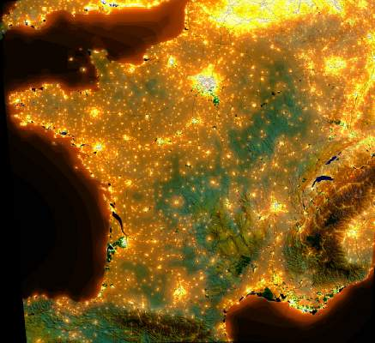
L’extinction de nuit
En France
12 000 communes
majoritairement rurales
pratiquent l’extinction de nuit
Une collectivité a la possibilité d’éteindre tout ou partie de son éclairage public durant la nuit.
→ Si éclairer est un élément de son pouvoir de police, un Maire n’en a pas obligation.
Couvre feu = opportunité !

Slide 14






L’extinction de nuit – Pourquoi ?
Economies d’énergie
Réduction de la facture énergétique
Diminution des émissions de carbone
Diminution de la pollution nocturne
Préserver la biodiversité
Accroître la durée de vie des points lumineux

Slide 15





L’extinction de nuit – Comment?
Expérimentation puis solution définitive
❶
Sensibilisation des usagers (flyers, site internet, questionnaires…)
Analyse technique et financière (classification des voiries, choix des plages horaires, choix extinction totale ou partielle, estimation des coûts, etc…)
❷
Information de la population sur la/les décisions prises (plages horaires, dates, etc…) : Réunions publiques
❸
Délibération + arrêté du Maire pour l’expérimentation
puis
Délibération + arrêté du Maire pour solution définitive
❹
Réalisation des travaux et pose de la signalisation
❺
Bilan et valorisation de la démarche
Accompagnement de la gendarmerie (enquêtes délinquance/délits)

Slide 16
Gestion de l’éclairage public – Différents procédés
Extinction totale
Graduation du niveau d’éclairement
Extinction partielle
Détection de présence
Des programmes horaires ou des seuils d’intensité peuvent être programmés en fonction :
de la saison
de la période de l’année ou de la semaine (vacances, week-end…)
du type de zone à éclairer (centre-ville, rues secondaires…)
L’éclairage public peut être découpé par zone et optimisé en fonction de la fréquentation.

Slide 17
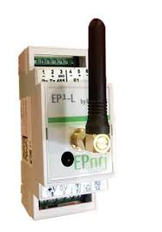
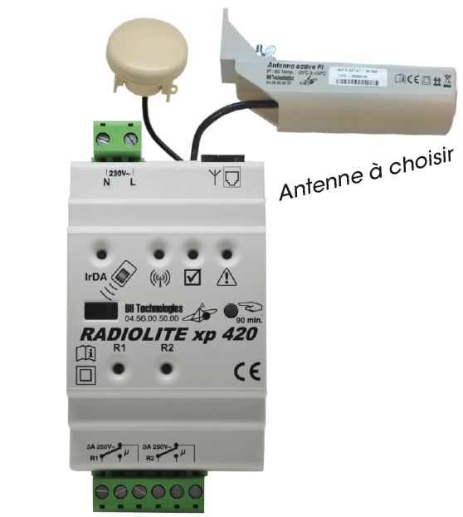

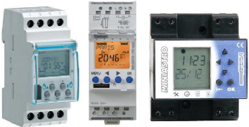
L’extinction de nuit – Quel dispositif choisir ?
Pour aller plus loin…
Objets connectés
Plusieurs dispositifs permettent de gérer son parc EP via SmartPhone, plateforme Web, etc…
Possibilité de réallumage forcé en cas de besoin
Alertes en cas de dysfonctionnement (mails, SMS…)
Télé-relevé des consommations
Horloges astronomiques synchronisées (radio ou GPS).
Le parc EP s’allume et s’éteint aux horaires choisis
Ces horloges permettent d’éviter le décalage dans le temps de l’extinction et du réallumage.
Max 500 €/horloge posée
+ 36 €/an/horloge : opérateur + accès plateforme de commande EP
Max 500 €/horloge posée

Slide 18



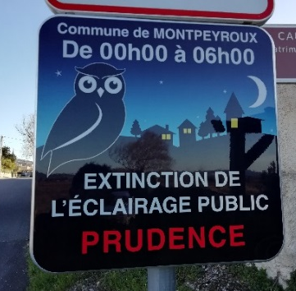

Responsabilité de la Commune
La Commune ne peut être tenue pour responsable en cas de quelconque incident sur une voie non éclairée durant la période d’extinction.
Délibération
Arrêté(s)
Obligatoire
Obligatoire
Communication
Indispensable
Signalisation
Nécessaire
Expérimentation
Fortement conseillée
Les lieux et les horaires d’éclairement sont mentionnés dans un Arrêté publié par affichage ou insertion au bulletin municipal transmis au contrôle de légalité (article L 2131-1 et -2 du Code Général des Collectivités Territoriales).

Slide 19
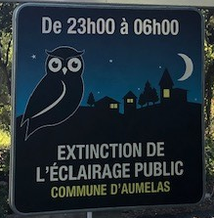

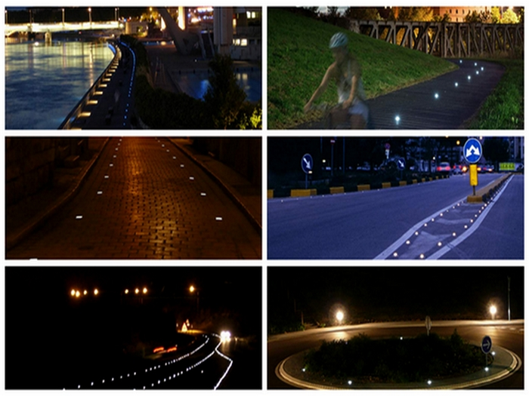
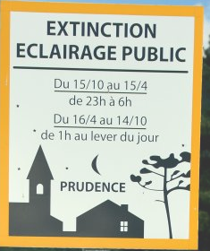
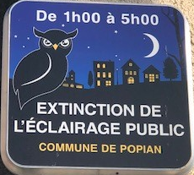
L’extinction de nuit – Signalisation
Signalisation INDISPENSABLE
À chaque entrée de la Commune si l’ensemble de son territoire est concerné
À l’entrée de chaque zone de la Commune où l’extinction est pratiquée
Une signalisation particulière peut être prévue dans les zones à risque

Slide 20

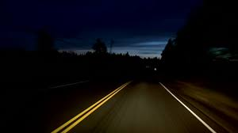
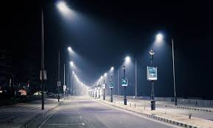

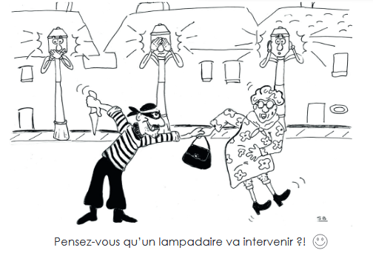
Insécurité : contre les a priori
Routière
Ralentissement naturel
Réduction accidentologie
Meilleure visibilité des autres véhicules
Délinquance
Rassemblements nocturnes
Nuisances sonores
Trafics
Cambriolages
Agressions
Près de 80% des vols et agressions ont lieu en plein jour.

Slide 21
Agenda
Nouvelle gestion de l’Eclairage Public à Montaigut sur Save

Slide 22



EP : Situation actuelle à Montaigut
35 armoires électriques partiellement équipés d’horloges
372 points lumineux
  Allumés toute la nuit → 4200h / an
  Technologies diverses : LED, Sodium…
  Eclairages intrusifs
Pas de commerce / professionnel de nuit
Circulation de nuit :
  Peu d’automobiles
  Très peu de piétons
  1er Bus LIO Arc en Ciel en semaine à 6h36 & scolaire après 7h
Différentes zones identifiées:
  2 axes routiers principaux
  Centre village / place
  Lotissements & secteurs résidentiels
A confirmer par une analyse technique
      Parkings
      Voies piétonnes
      Salle des fêtes

Slide 23

Factures 2020 d’Electricité à Montaigut
Eclairage Public pour 21 700€
47,6% de la consommation & 41,7% de la facture électrique
→ Un gisement d’économies d’énergies et de CO2

Slide 24
Objectifs de changer notre gestion de l’EP à Montaigut
Dégager des économies communales
Prévenir des risques sur la santé: sommeil…
Agir en conformité avec la loi
Réduire notre empreinte carbone
Adopter une stratégie novatrice
Maintenir la biodiversité
Protéger l’observation du ciel
Nouvelle gestion de l’Eclairage Public

Slide 25
Projet d’extinction nocturne à Montaigut
Solution intermédiaire : extinction partielle 85%
Hypothèses :
  Extinction complète de 23h à 6h00 sur 85% des points lumineux
  Éclairage continu sans diminution en 2020 = 4200 heures d’EP
  → Économie de 7h x 365j = 2555h soit 60% sur 85% du parc
  Conserver 2 axes principaux (~15% des points) allumés 4200h/an
  Equiper en horloge les armoires électriques
> 50% de baisse de consommation sur l’EP
> 10 000€ / an d’économies envisageables
+ Baisse des frais de maintenance et durée de vie des lampes accrue

Slide 26
Expérimentation d’extinction nocturne à Montaigut
Définir les modalités précises en fonction des
    Besoins de usagers (sécurité, horaires de bus, activités culturelles / sportives / professionnelles, salle des fêtes, ramassage des ordures)
    Contraintes techniques (armoires électriques, techno & groupements des lampes
    Subventions pour économies d’énergie (SDEGH...)
2. Communiquer : Période expérimentale de 6 mois incluant l’été 2021
3. Délibérer + arrêter → aux élus de s’emparer du sujet
4. Engager les investissements / travaux
    Sur XX horloges électriques 1er Budget estimatif 8000€
    Communication & signalétique 1er Budget estimatif 2000€
Retour sur investissement < 1 an
Faire le bilan, valoriser et pérenniser
A confirmer
Après analyse technique + devis

Slide 27



La transition énergétique est un impératif et un gisement d’économies pour nos communes. La lutte contre la pollution lumineuse et pour la reconquête du ciel nocturne est à la fois une opportunité d’économies d’énergie et d’argent public. C’est une nécessité pour la protection de la biodiversité nocturne et de notre cadre de vie…
Merci pour votre attention !
Chaleureux remerciements à :
Kevin Respaud et Cassandre Rigaud du Service Maîtrise de l’énergie
L’ANPCEN www.anpcen.fr
Association Nationale pour la Préservation du Ciel et de l’Environnement Nocturne

